Slide 1
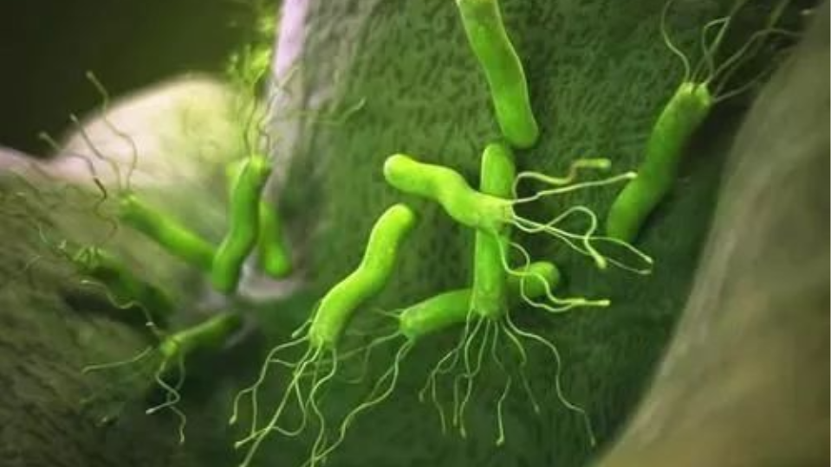
20XX
幽门螺杆菌
汇报人：xxxxx

Slide 2
1
形态结构
2
致病性
3
治疗与临床案例

Slide 3
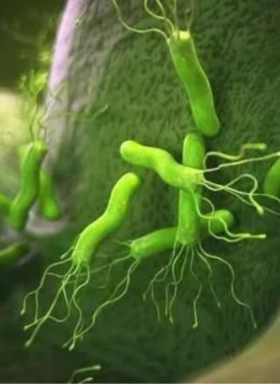
Part
1
形态结构

Slide 4
形态结构
概述

Slide 5
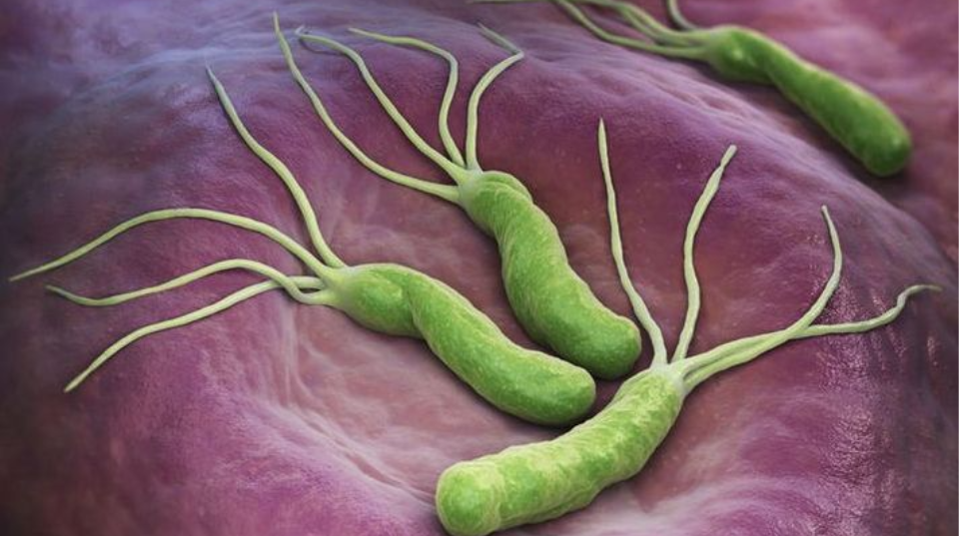
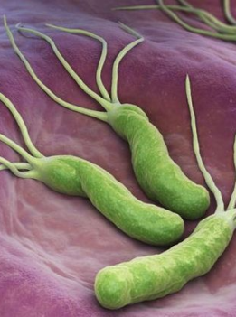
形态结构 > 概述
幽门螺杆菌（Hp）
是一种单极、多鞭毛、末端钝圆、螺旋形弯曲的细菌。长2.5～4.0μm，宽0.5～1.0μm.革兰染色阴性。有动力。在胃粘膜上皮细胞表面常呈典型的螺旋状或弧形。在固体培养基上生长时，除典型的形态外，有时可出现杆状或圆球状。 寄居部位：胃部和十二指肠

Slide 6
形态结构
胃的分部
幽门部，胃底部，胃体部，幽门部（幽门窦，幽门管）

Slide 7
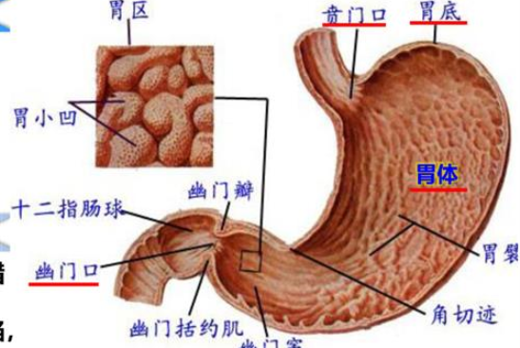
形态结构
胃的结构特点
胃粘膜表面有许多纵横交错的沟，将其分为许多胃小区 黏膜表面上皮向固有层凹陷，形成胃小凹

Slide 8
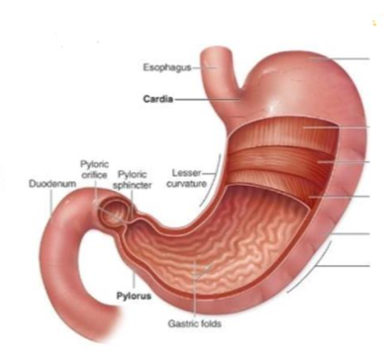
形态结构
胃壁的分层：

Slide 9
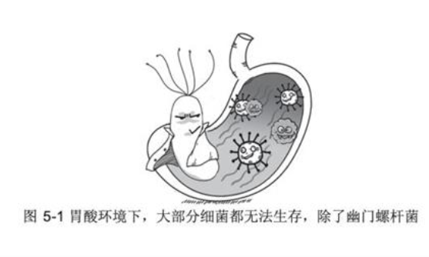
形态结构
幽门螺杆菌为什么可以耐酸？
它能够表达一种叫urel的酶，起离子通道的作用，能够控制进入细菌的胃酸量，抵消胃酸的作用。同时分泌泌尿酸酶，分解食物中的尿素产生氨，产生的氨包围着细菌使之与胃酸隔离，同时在自己周围形成碱性微环境

Slide 10
Part
2
致病性

Slide 11
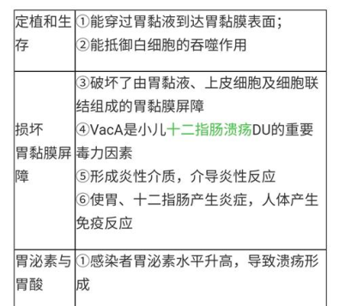
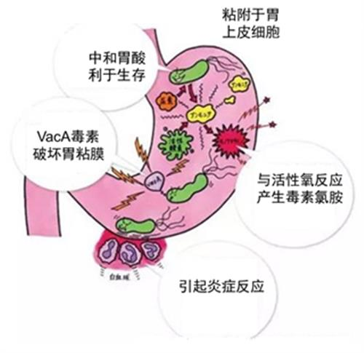
致病性

Slide 12
致病性
所致疾病

Slide 13
致病性 > 所致疾病
1
2
3
皮肤科有一些常见问题，比如青春痘、湿疹，甚至有些脱发、过敏性疾病，有可能也是跟幽门螺杆菌感染有关
慢性胃炎，消化性溃疡，胃粘膜相关淋巴瘤，胃癌等
心血管疾病，贫血，以及血液系统疾病如血小板减少性紫癜等

Slide 14
致病性
感染症状：

Slide 15
致病性 > 感染症状：
1
腹痛
因胃和十二指肠粘膜损伤，有些病人还可出现反复发作性剧烈腹痛、上消化道少量出血等症状
2
泛酸
幽门螺杆菌会诱发胃泌素大量分泌，导致胃酸过多，表现为泛酸和烧心
口臭
幽门螺杆菌在牙菌斑中生存，在口腔内发生感染，可能导致口气重，严重者往往还有一种特殊口腔异味，无论如何清洁，都无法去除。幽门螺杆菌是引起口腔异味的最直接病菌之一
3
4
饱胀感
食后上腹部饱胀、不适或疼痛，常伴有其它不良症状，如暖气、腹胀、反酸和食欲减退等
其他
此外幽门螺杆菌感染可以导致缺铁性贫血，特发性血小板减少性紫癜，甚至有可能增加白血病的发病率。幽门螺杆菌还可能会引起皮肤疾病，例如慢性荨麻疹，酒渣鼻，食物过敏等等。以及可导致儿童和胎儿的发育生长迟缓
5

Slide 16
Part
3
治疗与临床案例

Slide 17
治疗与临床案例
“三联治疗方案”或“三联疗法”
是指选用1种质子泵抑制剂或者枸橼酸铋加2种抗菌药连续服用10-14天，
“四联疗法”
是使用1种质子泵抑制剂+枸橼酸铋+2种抗菌药

Slide 18
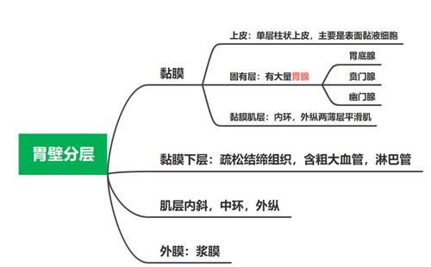
治疗与临床案例

Slide 19
THE END
感谢您的观看
THANK YOU FOR WATCHING

